Slide 1


MySQL 기초와 Dynamic query
발표일 | 2025년 1월 17일
발표자 | 김수민
Notes:
MySQL 기초와 Dynamic query 세미나를 시작하겠습니다

Slide 2
목차
1. MySQL 기초
2. Dynamic Query
MySQL 이란?
DB
강제성
Table 생성
기본 문법
뷰(view)
뷰(view) 명령어
Dynamic query(동적 쿼리) 란?
Dynamic query(동적 쿼리)의 역할
MySQL 에서의 Dynamic query 구조
MyBatis란?
MyBatis 구조
MyBatis 에서의 XML파일
MyBatis 에서의 Dynamic query Mapper
Dynamic query Mapper
<if> 조건문
<choose>/<when>/<otherwise> 조건 분기
<trim> 태그
<where> 태그
<set> 태그
<foreach> 태그
Notes:
목차는 MySQL 기초와 Dynamic Query 로 구성했습니다.

Slide 3

1. MySQL 기초
MySQL 이란?
S Q L
Structure
Query
Language
질문을 구조적으로 만드는 언어이다.
Notes:
MySQL이란?
Query 질문을 구조적으로 만드는 언어입니다.

Slide 4



1. MySQL 기초
DB
Data Base
Data Base
자료의 묶음
Table
구조적으로 자료를 구성한 묶음
[
물리 Table
Table
Table
Table
Table
: 실제 존재하는 테이블
논리 Table
= 가상 테이블, 뷰
: Select 절에 통해서 나온 결과
: 서브쿼리로 사용 가능
가상Table
가상Table
가상Table
가상Table
Dual Table
= 더미 테이블
: 꼭두각시 테이블
Notes:
DB는 Data Base의 약자로, 자료의 묶음이라는 뜻입니다.
Table은 자료의 묶음 내에서 구조적으로 자료를 재구성한 묶음입니다.
오른쪽 그림처럼 큰 Data Base 내에 Table들이 존재한다고 보시면 됩니다.
Table에는 물리 Table과 논리 Table이 있는데, 물리 Table은 실제 존재하는 테이블이고, 논리 Table은 가상 테이블을 말합니다.
오른쪽 그림의 파란색 Table은 물리 Table이고, 회색 Table은 가상 Table이라고 보시면 됩니다.

Slide 5
1. MySQL 기초
강제성
구조화를 시킨다는 의미
1차적인 강제성
2차적인 강제성
3차적인 강제성
Primary Constraints
Primary Constraints
Primary Constraints
▶ 데이터의 유형 강제
: 잘못된 데이터 유형의 입력 방지
ex) 정수만, 50자 이하 허용
▶ NOT NULL : 특정 열 값 지정
ex) name VARCHAR(100) NOT NULL
▶ PRIMARY KEY : 고유 식별자
여러 개의 컬럼을 묶어서 하나의 Primary key로 설정 가능
ex) id INT PRIMARY KEY
▶ FOREIGN KEY : 외래 키
ex) customer_id INT PRIMARY KEY
▶ CASCADE 규칙
: 참조된 데이터를 수정 또는 삭제 시
연결된 데이터에도 자동 반영
ex) FOREIGN KEY (customer_id) REFERENCES
customers(customer_id) ON DELETE CASCADE
▶ 트리거
: 특정 이벤트(삽입, 업데이트, 삭제)가
발생할 때 자동으로 실행되는 규칙
▶ 스토어드 프로시저
: 복잡한 비즈니스 로직을 저장해
데이터 조작 강제
▶애플리케이션 코드
: 데이터베이스에서 강제할 수 없는
규칙은 애플리케이션에서 구현
ex) 특정 시간대에만 데이터 삽입 허용
Notes:
데이터베이스를 구조화시키는 강제성을 가지고 있는데, 강제성에는 1차적인 강제성, 2차적인 강제성, 3차적인 강제성이 있습니다.
1차적인 강제성은 데이터의 유형을 강제하는 것, 특정 열 값을 지정하는 Not Null, 고유 식별자인 Primary key가 있고
2차적인 강제성에는 외래 키, 참조된 데이터를 수정 또는 삭제 시에 연결된 데이터에 자동으로 반영하는 CASCADE 규칙이 있고
3차적인 강제성에는 특정 이벤트가 발생할 때 자동으로 실행되는 규칙인 트리거, 복잡한 비즈니스 로직을 저장해서 데이터 조작을 강제하는 스토어드 프로시저, 데이터베이스에서 강제할 수 없는 규칙은 애플리케이션에서 구현하는 애플리케이션 코드가 있습니다.
위 강제성들은 데이터 무결성을 유지하고, 중복 데이터를 방지해주며, 잘못된 데이터 입력을 차단하는 데 주된 목적을 가지고 있습니다.

Slide 6
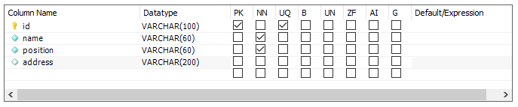
1. MySQL 기초
Table 생성
Zero Fill
숫자 데이터를
고정된 길이로 표시, 빈 자리는
0으로 채움
▶ 유지보수를 위해 Table 크기를 넉넉히 설정하기
Binary
잘못된 데이터 유형의
입력 방지
이진 데이터
저장 여부
Not Null
Generated
반드시 값 입력
열 값 자동 생성
칼럼명
데이터의 종류(크기)
1차적인 강제성
Default/Expression
열의 기본 값 지정,
특정 계산식 설정
Unsigned
기본 키
숫자 형 데이터에
음수 값 허용X
각 행 고유 식별,
중복 값 허용X
Unique
Auto Increment
중복 값 X
숫자 열의 값을
자동으로 1씩 증가
Notes:
MySQL에서 테이블을 생성할 때는 다양한 제약 조건과 옵션들이 있습니다.
먼저, 테이블은 여러 개의 칼럼으로 구성됩니다.
각 칼럼은 데이터의 종류와 크기를 지정해 저장될 데이터의 타입(형태)을 결정합니다.
PK 는 기본 키로, 각 행을 고유하게 식별하고, 중복 값을 허용하지 않아 반드시 값을 입력해야 하는 조건입니다.
NN 는 Null이 되면 안된다는 뜻으로, 반드시 값이 입력이 되어야 하는 조건입니다.
UQ 는 중복 값을 허용하지 않는 제약 조건입니다. 이메일, 주민등록번호와 같이 고유해야 하는 데이터에 사용합니다.
B는 Binary로 이진 데이터의 저장 여부를 설정합니다. 대소문자를 구분해서 데이터를 저장하는 기능이 이것입니다.
UN은 Unsigned로 음수 값 이 허용되지 않는 것입니다. 나이, 수량과 같은 숫자 데이터에 적합합니다.
ZF는 숫자 데이터를 고정된 길이로 표시하고 빈 자리는 0으로 채우는 조건입니다.
AI는 Auto Increment로, 숫자 열의 값을 자동으로 1씩 증가시킵니다. 회원 번호나 주문 번호처럼 자동 증가 값에 사용합니다.
Generated 는 열 값을 자동으로 계산하여 생성합니다.
Default/Expression 은 열의 기본 값이나 특정 계산식을 설정하여 입력하지 않아도 자동으로 지정되는 값이 들어갑니다.

Slide 7
1. MySQL 기초
기본 문법
★ DDL, DML, DCL, TCL
★ DDL : 데이터 정의어 ★ DML : 데이터 조작어
★ DCL : 데이터 제어어
DDL
DML
DCL
생성 – Insert
수정 - Update
삭제 – Delete
조회 - Select
권한 부여 - Grant
권한 취소 - Revoke
생성 – Create
수정 - Alter
삭제 – Drop
Notes:
기본 문법입니다.
Data Base와 Table은 DB 객체입니다.
Table을 생성할 때는 create, 수정할 때는 Alter, 삭제할 때는 Drop, 조회할 때는 show를 사용합니다.
Data를 생성할 때는 insert, 수정할 때는 update, 삭제할 때는 delete, 조회할 때는 select를 사용합니다.

Slide 8
1. MySQL 기초
뷰 (view)
★ 뷰 사용이 중요함
정의
▶ 데이터베이스에 존재하는 일종의 가상 테이블
▶ 행과 열 O , 실제 데이터 X
장점
단점
▶ 필요한 필드만 보기 (Select 명령어 사용)
▷ 보안 용이, 중요 코드 보호
▶ 복잡한 쿼리를 단순화해서 사용
▶ 사용한 쿼리 재사용
▶ 한 번 정의된 뷰는 변경 X
▶ 삽입, 삭제, 갱신 작업에 많은 제한
▶ 자신만의 인덱스 X
Notes:
뷰는 데이터베이스에 존재하는 일종의 가상 테이블로
행과 열이 존재하지만, 안에 실제 데이터는 존재하지 않습니다.
뷰의 장점은 필요한 필드를 볼 수 있고, 복잡한 쿼리를 단순화해서 사용하며, 사용한 쿼리를 재사용할 수 있다는 점입니다.
단점은 한 번 정의된 뷰는 변경할 수 없다는 점, 삽입과 삭제 그리고 갱신 작업에 많은 제한이 있다는 점, 자신만의 인덱스를 사용할 수 없다는 점입니다.

Slide 9
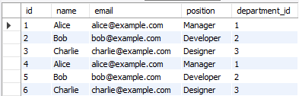

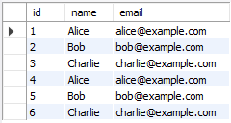

1. MySQL 기초
뷰 (view) 명령어
Table ‘employees’
Table ‘departments’
단일 테이블에서 필요한 필드만 조회
직원 테이블(employees)에서 직원의 id, name, email 을 조회하는 뷰 생성
‘뷰를 특정 쿼리의 결과로 정의＇하는 역할
뷰 생성
Id, name, email 을 선택
Employees라는 테이블에서
employee_view 뷰 조회
뷰 ‘employee_view’
Notes:
뷰의 명령어를 설명드리겠습니다.
먼저, 단일 테이블에서 필요한 필드만 조회를 하고 싶을 경우입니다.
직원 테이블인 employees 에서 직원의 id, name, email을 조회하는 뷰를 생성해보겠습니다.
employees라는 테이블에서 Id, name, email을 선택하는 뷰를 Create view 로 생성하는 명령어입니다.
여기서 AS는 뷰를 특정 쿼리의 결과로 정의하는 역할을 합니다.
Employee_view를 조회해보면 오른쪽 표처럼 조회됩니다.

Slide 10
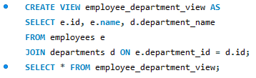
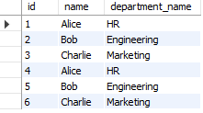
1. MySQL 기초
뷰 (view) 명령어
Table ‘employees’
Table ‘departments’
여러 테이블에서 필요한 필드만 조회
Employees 테이블과 departments 테이블을 조인하여 직원의 id, name, department_name 을 포함하는 뷰 생성
뷰 생성
employees의 Id, name과 department의 department_name 을 선택
e 를 별칭으로 사용하는 employees라는 테이블에서
D 를 별칭으로 사용하는 departments라는 테이블에서 조인
employee_view 뷰 조회
조인 조건 : employees 테이블의 department_id 값과 departments 테이블의 id 값이 같을 때 두 테이블의 행 결합
뷰 ‘employee_department_view’
Notes:
다음은 여러 테이블에서 필요한 필드만 조회를 하고 싶을 경우입니다.
Employees 테이블과 departments 테이블을 조인하여 직원의 id, name, department_name을 포함하는 뷰를 생성해보겠습니다.
D를 별칭으로 사용하는 departments라는 테이블에서 조인을 하고,
E를 별칭으로 사용하는 employees 라는 테이블에서
Employees의 id, name 과 department의 department_name을 선택하여 뷰를 생성하는 명령어입니다.
조회를 해보면
Employees 테이블의 department_id 값과 departments 테이블의 id 값이 같은 것끼리 조인된 뷰가 조회된 것을 볼 수 있습니다.

Slide 11

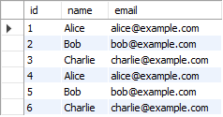
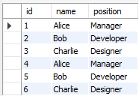
1. MySQL 기초
뷰 (view) 명령어
★
뷰 대체 : ‘OR REPLACE’
기존 뷰를 수정하여 ‘email 필드 제외, position 필드 포함’으로 변경
★
뷰를 대체하여 생성
Id, name, position 을 선택
Employees라는 테이블에서
employee_view 뷰 조회
뷰 ‘employee_view’
Notes:
뷰를 대체해보는 명령어입니다.
기존 뷰를 수정하여 email 필드를 제외하고 position 필드를 포함해보겠습니다.
Employees라는 테이블에서 id, name, positio을 선택하고 create or replace view 명령어를 사용하여 뷰를 대체해 생성합니다.
뷰를 조회해보면 기존 뷰에서 새롭게 id, name, position으로 바뀐 뷰로 조회되는 것을 볼 수 있습니다.

Slide 12
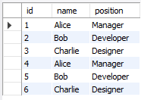

1. MySQL 기초
뷰 (view) 명령어
뷰의 모든 데이터 조회
특정 조건을 추가하여 뷰 조회
뷰 삭제
SELECT * FROM employee_view;
SELECT * FROM employee_department_view
WHERE department_name = 'Engineering';
Notes:
뷰의 모든 데이터를 조회하는 것은 select * from 명령어를 사용하고
특정 조건을 추가하여 뷰를 조회하는 것은 where 절을 사용하며
뷰를 삭제할 때는 drop view 명령어를 사용합니다.

Slide 13

2. Dynamic query
Dynamic query (동적 쿼리) 란?
↔ 정적 쿼리
: 어떤 조건 또는 상황에도 변경되지 않는 쿼리문
▶ 실행 시점에서 조건이나 값을 기반으로 SQL 쿼리를 동적으로 생성하고 실행하는 기법
▶ 주 목적 : Select 문 처리
구분 | 장점 | 설명
개발 측면 | 유연한 구현 | 복잡한 쿼리의 프로그램 로직 대체로 단순화 가능
 | 쿼리 재사용 | 서브 쿼리 및 공통 쿼리의 모듈화 통한 재사용 가능
 | 개발 편의성 | ORM 프레임워크 등을 통해 SQL 개발 용이
성능 측면 | 조회 속도 보완 | NVL 등 성능 저하 쿼리의 회피 및 대체 가능
 | 실행 계획 최적화 | 조회 조건 별 실행계획의 최적화 구현 가능
 | 업무 규칙의 모듈화 | 업무 규칙의 어플리케이션 제어로 품질 향상 가능
Notes:
Dynamic query (동적 쿼리) 란
실행 시점에서 조건이나 값을 기반으로 SQL 쿼리를 동적으로 생성하고 실행하는 기법을 말합니다.
복잡한 조건 처리, 다양한 입력 값에 따라 쿼리를 유연하게 작성할 수 있습니다.
동적 쿼리를 사용했을 때의 장점은 개발 측면과 성능 측면으로 나뉠 수 있는데
개발적 측면으로는 유연한 구현, 쿼리의 재사용, 개발 편의성이 있고, 성능적인 측면에는 조회 속도를 보완하고 실행 계획을 최적화시킬 수 있으며 업무 규칙의 모듈화가 있습니다.

Slide 14



2. Dynamic query
Dynamic query (동적 쿼리) 의 역할
Oracle, MySQL
▶ 요즘은 사용하지 않는 방법
▶ 데이터베이스 자체에서 동적 SQL을 생성 및 실행
▶ SQL 작성과 실행이 DB 내부에서 이루어지므로 DB에 강한 의존성을 가짐
▶ 복잡한 로직 필요한 경우 PL/SQL(Oracle), 저장 프로시저(MySQL)를 활용해야 함
MyBatis, JPA(Hibernate)
▶ 자주 사용하는 방법
▶ 애플리케이션 코드(JAVA)에서 동적 SQL을 작성
▶ 파라미터 바인딩과 유지보수성이 뛰어나며, ORM 기반 개발 환경(JPA)에서 많이 사용
▶ MyBatis(SQL Mapper)는 SQL 제어가 용이하고, JPA는 객체 중심 개발(쿼리문 X) 에 적합
Notes:
Oracle, MySQL에서의 동적 쿼리는
데이터베이스 자체에서 동적 SQL을 생성하고 실행하며
SQL 작성과 실행이 DB 내부에서 이루어지므로 DB에 강한 의존성을 가집니다.
복잡한 로직이 필요한 경우 Oracle에서는 PL/SQL, MySQL에서는 저장 프로시저를 활용해야 합니다.
MyBatis, JPA에서의 동적 쿼리는 애플리케이션 코드에서 작성되고
파라미터 바인딩과 유지보수성이 뛰어나며 ORM 기반 개발환경에서 많이 사용합니다.
MyBatis는 SQL 제어가 용이하고, JPA는 객체 중심 개발에 적합합니다.

Slide 15
2. Dynamic query
MySQL에서의 Dynamic query 구조
1
고정된 SQL 기본 구조
▶ 쿼리의 고정적인 부분 정의 - SELECT, FROM, 기본 WHERE 조건 등등
2
동적으로 변경되는 조건
▶ 실행 상황에 필요한 조건 추가 – WHERE, JOIN, GROUP BY, ORDER BY 등등
→ 프로그래밍 언어의 조건문(IF, CASE, SWITCH) 또는 SQL 조건 문장 사용
3
파라미터 바인딩
▶ 동적으로 생성된 쿼리에 값을 안전하게 삽입하기 위해 파라미터를 바인딩함
▶ 이를 통해 SQL 인젝션을 방지하고 성능 최적화 가능
4
쿼리 실행 및 결과 반환
▶ 동적으로 완성된 쿼리를 실행하고 결과를 반환
Notes:
MySQL 에서의 동적 쿼리 구조와 MyBatis 에서의 동적 쿼리 구조를 비교해보겠습니다.
먼저 MySQL에서의 동적 쿼리 구조는 4단계로 나누어 설명할 수 있는데
첫번째, 고정된 SQL 기본 구조를 사용합니다. SELECT, FROM, 기본 WHERE 조건 등등 쿼리의 변하지 않는 고정적인 부분을 정의합니다.
두번째, 동적으로 변경되는 조건을 추가하는 단계입니다. 실행 상황에 필요한 조건을 추가합니다.
이 조건에는 If, case, switch 와 같은 프로그래밍의 조건문 또는 SQL 조건문을 사용합니다.
세번째, 파라미터 바인딩입니다. 동적으로 생성된 쿼리에 값을 안전하게 삽입하기 위해 파라미터를 바인딩합니다.
이를 통해 SQL 인젝션을 방지하고 성능을 최적화할 수 있습니다.
네번째, 동적으로 완성된 쿼리를 실행하고 결과를 반환합니다.

Slide 16
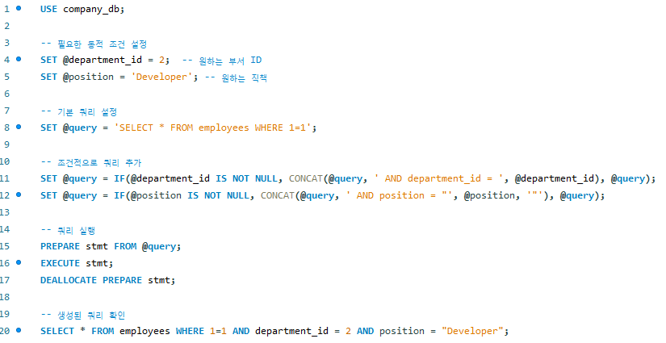

1. 고정된 SQL 기본 구조
2. 동적으로 변경되는 조건
2. Dynamic query
3. 파라미터 바인딩
4. 쿼리 실행 및 결과 반환
MySQL에서의 Dynamic query 구조
필요한 동적 조건 설정
변수 @department_id=2
변수 @position=‘Developer’
Table ‘employees’
기본 쿼리 설정
employees 테이블에서 모든 데이터를 선택, 추후 동적 조건을 추가하기 위한 항상 참인 1=1 조건 추가
@department_id 가 Null 이 아닌 경우(값이 있을 경우) , 추가하라(기존 쿼리에 And department_id= 2 조건을), NULL이면 기존 쿼리 유지
조건적으로 쿼리 추가
@position 가 Null 이 아닌 경우 , 추가하라(기존 쿼리에 And position= Developer 조건을), NULL이면 기존 쿼리 유지
쿼리 실행
→ @query에 저장된 동적 SQL 문자열을 실행 가능한 쿼리로 준비
→ 준비된 쿼리(stmt) 를 실행하여 결과 반환
→ 쿼리를 실행한 후 사용한 자원 해제
생성된 쿼리 모습
Notes:
예시를 살펴보겠습니다.
먼저 필요한 동적 조건을 설정합니다.
그 후, 기본 쿼리를 설정해줍니다. 기본적으로 employees 테이블에서 모든 데이터를 조회하는 쿼리를 작성하고, 추후 동적 조건을 추가하기 위해 항상 참이 되는 조건인 WHERE 1=1 조건을 추가한 것입니다.
기본 쿼리 설정을 해준 후 조건적으로 쿼리를 추가합니다.
@department_id 가 Null 이 아닌 경우 즉, 값이 있을 경우에 And department_id= 2 조건을 추가하라는 뜻이고, @query 는 NULL이면 기존 쿼리 유지하라는 뜻입니다.
마찬가지로 @position 가 Null 이 아닌 경우에 And position= Developer 조건을 추가하라는 뜻이며, NULL이면 기존 쿼리 유지하라는 뜻입니다.
concat 함수는 ‘사용자가 지정한 것(문자열, 컬럼) 등의 글자를 합쳐주거나 일괄적으로 글자를 추가하려고 할 때 사용합니다.
쿼리 실행부분에서는 준비, 실행, 자원 해제 명령어를 사용하여 쿼리를 실행합니다.
department_id가 2이고 position이 Developer인 쿼리를 확인해보면 이렇게 생성되는 것을 볼 수 있습니다.

Slide 17
2. Dynamic query
MyBatis 란?
▶ 자바 오브젝트와 SQL 사이의 자동 매핑 기능을 지원하는 ORM (Object Relational Mapping) 프레임워크
▶ SQL, 동적 쿼리, 저장 프로시저, 고급 매핑을 지원하는 SQL Mapper
▶ SI 업체에서 많이 사용하는 프레임워크
★
SQL 매핑 프레임워크
SQL 문과 Java 코드 분리
SQL 문장을 직접 작성,
Java 객체와 데이터베이스 테이블 간의 매핑을 자동으로 처리
복잡한 SQL 작성과 실행 지원, 개발자가 SQL의 흐름 제어
SQL 문을 XML 매퍼 파일에 작성 -> Java 코드와 SQL 문이 분리
유지보수와 가독성 높음
★
동적 SQL 지원
파라미터 바인딩 및 결과 매핑
단순성
<if>, <choose>, <where>, <foreach> 태그 사용
조건에 따라 SQL을 동적으로 생성 가능
입력 값을 SQL 문에 안전하게 바인딩하여 SQL 인젝션 방지
실행 결과를 JAVA 객체로 자동 매핑
복잡한 ORM 도구에 비해
간단하고 사용이 쉬움
Notes:
MyBatis 에서의 동적 쿼리 구조를 알아보기 전에 MyBatis 에 대해서 자세히 알아보겠습니다.
MyBatis란 자바 오브젝트와 SQL 사이의 자동 매핑 기능을 지원하는 ORM 프레임 워크입니다.
그리고 SQL, 동적 쿼리, 저장 프로시저, 고급 매핑을 지원하는 SQL Mapper입니다.
MyBatis의 특징으로는
SQL 문장을 직접 작성하고, 매핑 자동 처리, 복잡한 SQL 작성과 실행 지원을 하는 SQL 매핑 프레임워크이고
SQL 문을 XML메퍼파일에 작성하여 JAVA 코드와 SQL 문이 분리되는 점,
If, choose, where, foreach 태그를 사용하여 동적 SQL 을 지원하고,
파라미터 바인딩 및 결과를 자동매핑하는 것,
그리고 복잡한 ORM 도구에 비해 간단하고 사용이 쉬운 단순성이 있습니다.

Slide 18
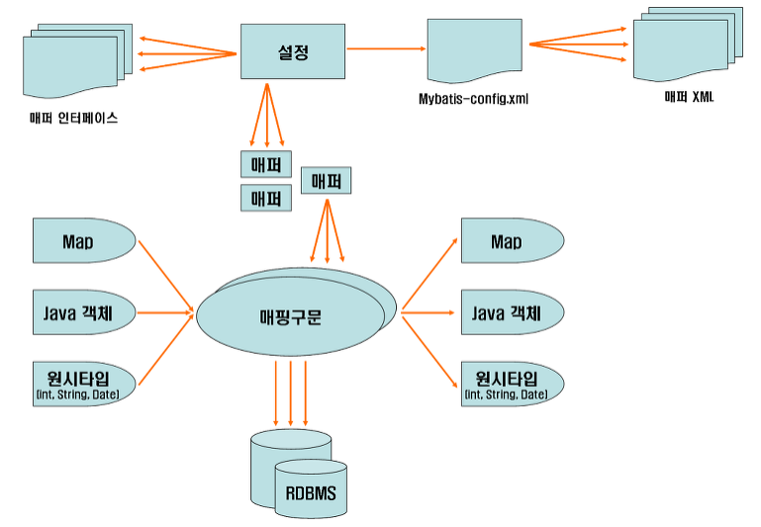
2. Dynamic query
MyBatis 구조
DB의 연결 정보, 메퍼의 종류,
트랙잭션 설정
1. 설정 파일(Mybatis-config.xml)이 MyBatis 환경을 구성
2. 매퍼 인터페이스가 매퍼 XML의 쿼리를 호출
3. 쿼리가 RDBMS에서 실행되어 결과 반환
4. 결과는 매핑구문을 통해 Java 객체, Map, 원시 타입으로 변환
5. 애플리케이션은 변환된 데이터를 활용
Notes:
MyBatis의 구조입니다.
설정 파일(Mybatis-config.xml)이 MyBatis 환경을 구성합니다.
매퍼 인터페이스가 매퍼 XML의 쿼리를 호출합니다.
쿼리가 RDBMS에서 실행되어 결과를 반환합니다.
결과는 매핑구문을 통해 Java 객체, Map, 원시 타입으로 변환됩니다.
애플리케이션은 변환된 데이터를 활용합니다.

Slide 19
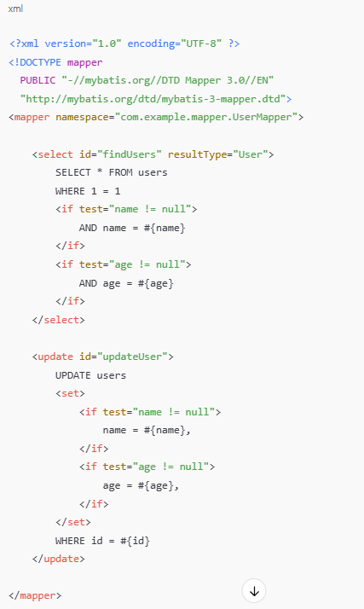
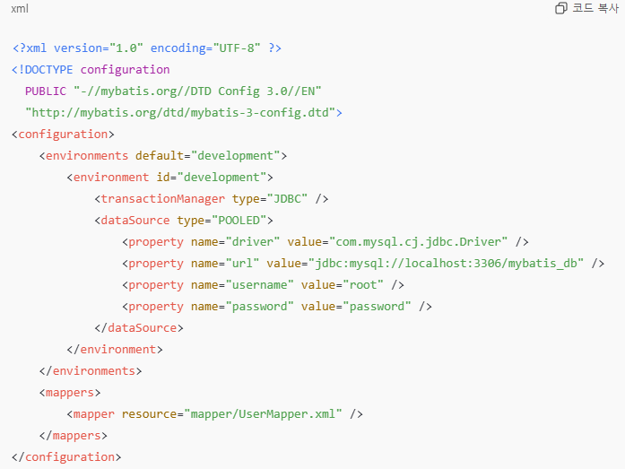
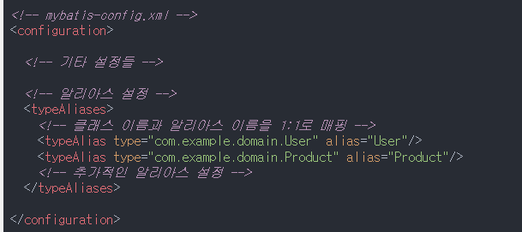
2. Dynamic query
MyBatis 에서의 XML파일
UserMapper.xml
▷ 쿼리문이 들어 있는 메퍼 파일
▶ Dynamic query 를 작성하기 위한 파일
MyBatis-config.xml
▷ 상호 간의 연결을 표시해주는 설정 파일
△ Alias 태그 : 별명 달기
User 라는 클래스에
User 별명을 설정하겠다.
↑
Notes:
Dynamic query는 XML 파일에 작성합니다.
XML 파일에는 설정 파일과 메퍼 파일이 있는데, 이런 식으로 구성됩니다.

Slide 20
2. Dynamic query
MyBatis 에서의 Dynamic query Mapper
▶ 이 매퍼들을 이용해서 동적쿼리를 쉽게 만들 수 있다.
매퍼 | 설명
★ <if> 조건문 | 특정 조건이 참일 때 SQL 구문 추가 자주 사용되는 가장 기본적인 동적 태그
★ <choose> / <when>/ <otherwise> 조건 분기 | 여러 조건 중 하나만 만족하는 경우 해당 SQL 실행
★<trim> 태그 | SQL의 특정 부분(ex, AND, OR, 콤마 등)을 동적으로 추가하거나 제거 불필요한 구문을 제거하는 데 유용
★<where> 태그 | 조건이 동적으로 추가될 경우 자동으로 WHERE 생성 첫 번째 조건의 앞에 불필요한 AND 또는 OR 을 자동으로 제거
<set> 태그 | UPDATE 문에서 동적 컬럼 설정 처리 마지막 쉼표(콤마)를 자동으로 제거
<foreach> 태그 | 반복적인 값을 처리하는 데 사용 IN 절, 여러 INSERT 구문 생성할 때 유용
Notes:
동적 쿼리를 만들기 위한 매퍼들은 다음과 같습니다.
뒷 장에서 하나하나씩 살펴보겠습니다.

Slide 21
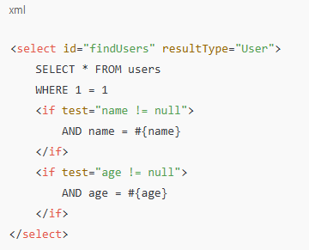
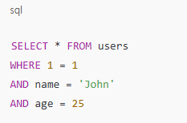
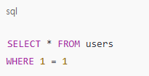
2. Dynamic query
Dynamic query Mapper
★
▶ <if> 조건문
특정 조건이 참일 때 SQL 구문 추가
자주 사용되는 가장 기본적인 동적 태그
Java에서 인식되는 ID 값
실행했을 때 반환되는 타입
파라미터: { name: 'John', age: 25 }
<조건이 모두 참일 경우
만들어지는 쿼리문>
파라미터: { name: null, age: null }
<조건이 모두 거짓일 경우
만들어지는 쿼리문>
Test 속성에 조건식 작성
조건이 참일 경우에만 해당 SQL 실행
Notes:
If 조건문은 특정 조건이 참일 때 SQL 구문을 추가합니다. 자주 사용되는 가장 기본적인 동적 태그입니다.
Test 속성에 조건식을 작성하고, 이 조건이 참일 경우에만 해당 SQL이 실행됩니다.
조건이 모두 참일 경우 name, age 가 모두 출력되고
조건이 모두 거짓일 경우에는 아무것도 출력되지 않습니다.

Slide 22
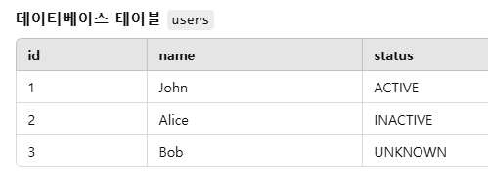
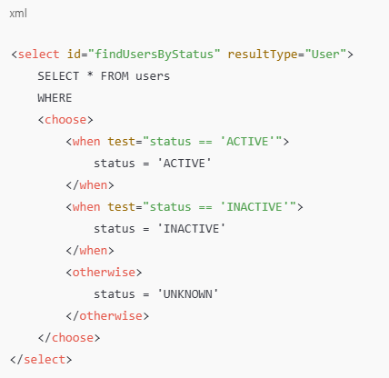



2. Dynamic query
Dynamic query Mapper
▶ <choose>/<when>/<otherwise> 조건 분기
<when> : 특정 조건이 참일 때 SQL 실행
<otherwise> : 모든 조건이 거짓일 때 SQL 실행
여러 개의 <when> 중 하나만 실행, 조건이 만족하지 않으면 <otherwise>가 실행된다.
파라미터: { status: 'ACTIVE' }
status==‘ACTIVE’ 이 참일 경우 실행
파라미터: { status: ‘INACTIVE' }
status==‘ACTIVE’ 이 거짓,
status==‘INACTIVE’ 이 참일 경우 실행
파라미터: { status: null }
status==‘ACTIVE’ 이 거짓,
status==‘INACTIVE’ 이 거짓일 경우 실행
Notes:
When은 특정 조건이 참일 때 SQL 을 실행하고, otherwise 는 모든 조건이 거짓일 때 SQL을 실행합니다.
만일 여러 개의 when 중 하나만 실행,이고 조건이 만족되지 않으면 otherwise 가 실행됩니다.
예시에서 파라미터의 status : Active이면, when절에서 status==Active가 참으로 판단합니다.
Status가 inactive이면 첫번째 when 절은 거짓, 두번째 when절이 참이기 때문에 inactive가 조건 결과가 실행됩니다.
파라미터가 status:null일 경우에는 첫번째 when, 두 번째 when 절이 거짓이기 때문에 unknown 조건 결과가 실행되게 됩니다.

Slide 23
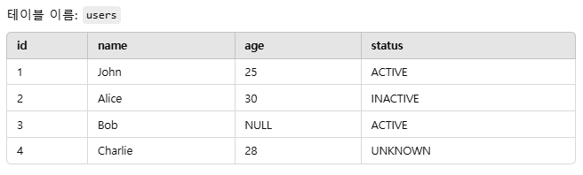
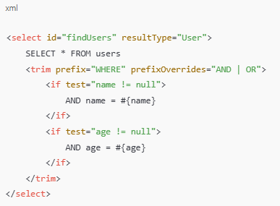
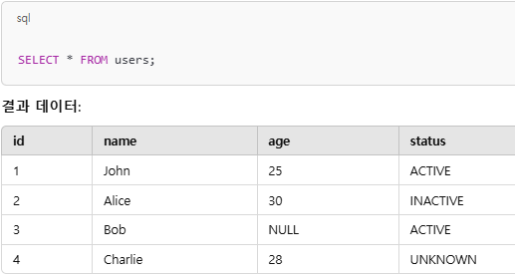
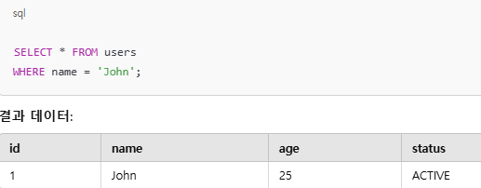
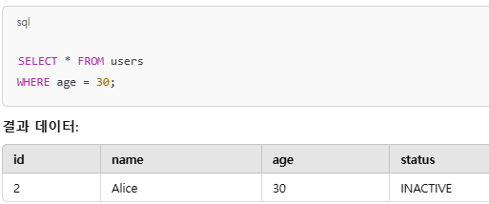
2. Dynamic query
Dynamic query Mapper
SQL의 특정 부분(ex, AND, OR, 콤마 등)을 동적으로 추가하거나 제거
불필요한 구문을 제거하는 데 유용
▶ <trim> 태그
파라미터: { name: null, age: null }
<이름 값 X, 나이 값 X>
조건이 있을 때만 WHERE 를 붙이는 규칙 추가
불필요한 접두사 (AND, OR)를 제거
이름 값이 있을 때만
추가
나이 값이 있을 때만
추가
파라미터: { name: 'John', age: null }
<이름 값 O, 나이 값 X>
파라미터: { name: null, age: 30 }
<이름 값 X, 나이 값 O>
Notes:
Trim 태그입니다.
Trim 태그는 SQL의 특정 부분 예를 들면 and, or, 콤마와 같은 부분을 동적으로 추가하거나 제거합니다.
불필요한 구문을 제거하는 데에 유용합니다.
Trim 태그에 보시면, prefix를 사용하여 조건이 있을 때만 where 를 붙이는 규칙을 추가하고, 불필요한 접두사 and, or를 제거하는 조건이 있습니다.
파라미터가 john, null이일 경우, 이름 값은 있고 나이값이 없기 때문에 이름이 john인 값을 찾아줍니다.
파라미터가 null, 30일 경우, 이름 값은 없고 나이값이 있기 때문에 나이가 30인 alice를 찾아줍니다.
파라미터가 name, age 모두 null일 경우에는 조건식에 부합되지 않기 때문에 모든 값을 찾아줍니다.

Slide 24
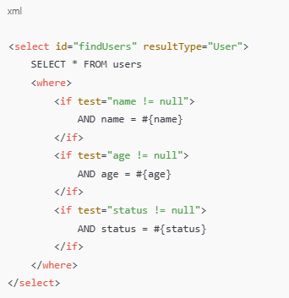
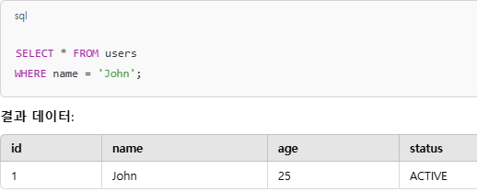
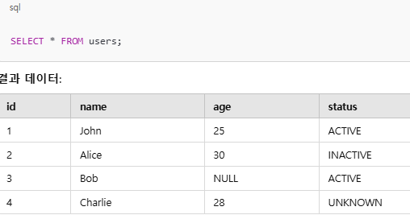
2. Dynamic query
Dynamic query Mapper
조건이 동적으로 추가될 경우 자동으로 WHERE 생성
첫 번째 조건의 앞에 불필요한 AND 또는 OR 을 자동으로 제거
▶ <where> 태그
파라미터: { name: 'John', age: null, status: null }
<참, 거짓, 거짓>
조건이 하나라도 참이면 자동으로 where 키워드 추가
TEST 조건이 참일 경우에만 추가
FALSE일 경우, SQL 쿼리에서 무시
파라미터: { name: null, age: null, status: null }
<거짓, 거짓, 거짓>
Notes:
Where 태그는 조건이 동적으로 추가될 경우 자동으로 where 를 생성합니다.
첫 번째 조건 앞에 붙은 불필요한 AND 또는 OR을 자동으로 제거합니다.
예시를 보겠습니다.
Where 태그 밑의 if 절들의 test 조건이 참일 경우에만 추가합니다.
False 일 경우에는 SQL 쿼리에서 무시합니다.
파라미터가 name john일 경우 첫번째 if 절에서는 참, 두번째 if 절에서는 거짓, 세 번째 if 절에서는 거짓이므로, name이 john인 값을 찾아줍니다.
만일 파라미터가 모두 null이면 if 절에서 모두 거짓이므로 모든 데이터가 보여집니다.

Slide 25
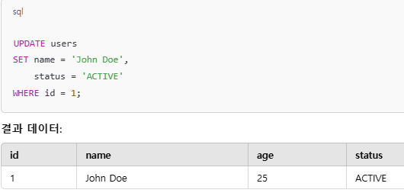
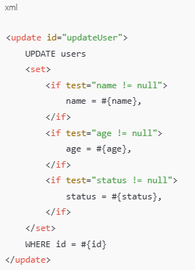
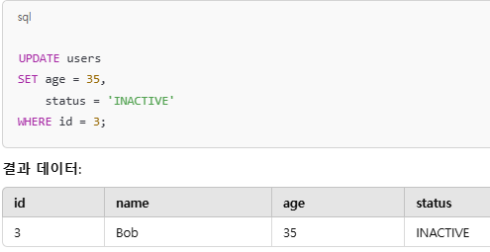
2. Dynamic query
Dynamic query Mapper
파라미터: { id: 1, name: 'John Doe', age: null, status: 'ACTIVE’ }
<참, 거짓, 참>
UPDATE 문에서 동적 컬럼 설정 처리
마지막 쉼표(콤마)를 자동으로 제거
▶ <set> 태그
동적으로 컬럼 추가 & 마지막에 붙는 쉼표(,) 자동 제거
조건에 따라 컬럼을 업데이트 구문에 포함
파라미터 { id: 3, name: null, age: 35, status: 'INACTIVE’ }
<거짓, 참, 참>
Notes:
Set 태그입니다.
Set 태그는 update 문에서 동적 컬럼 설정을 처리하는 태그로, 마지막 쉼표(콤마)를 자동으로 제거합니다.
예시 속 Set 태그의 if 절들은 조건에 다라 컬럼을 업데이트 구문에 포함시킵니다.
파라미터가 id는 1, name은 john doe, 나이는 null, statu는 active 로 주어진다면
첫번째 if절은 참, 두번째 if 절은 거짓, 세번째 if 절은 참이 됩니다.
파라미터의 id가 3이고, name은 null, age는 35, status가 inactive 일 경우에는
If 절에서 각각 거짓, 참, 참으로 동작하여 Bob의 데이터가 보여집니다.

Slide 26
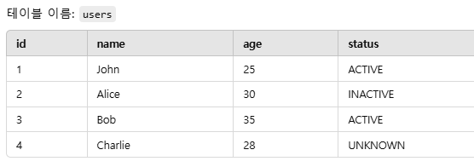
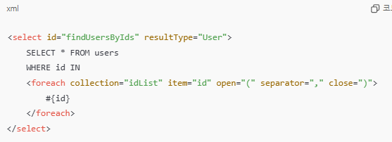

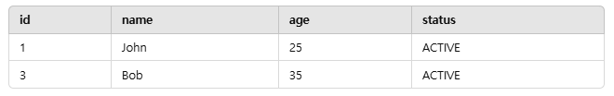
2. Dynamic query
Dynamic query Mapper
반복적인 값을 처리하는 데 사용 -> 반복 작업 처리
IN 절, 여러 INSERT 구문 생성할 때 유용
▶ <foreach> 태그
< IN 절 >
구문을 자연스럽게 만들 때 사용 -> ( , ) 삽입
idList라는 리스트에 담긴 여러 ID 값을 IN절에 동적으로 삽입
Notes:
마지막으로 foreach 태그입니다.
이 태그는 반복적인 값을 처리하는 데에 사용하는 태그입니다.
In 절, 여러 insert 구문을 생성할 때 유용합니다.
Id절에 idList라는 리스트에 담긴 여러 id 값을 동적으로 삽입하면
하단과 같은 결과가 나옵니다.

Slide 27
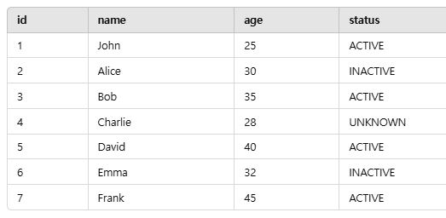
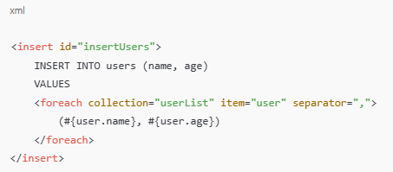
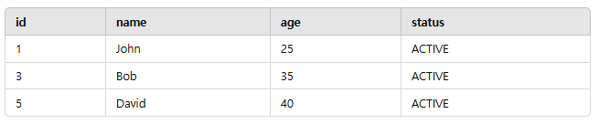

2. Dynamic query
Dynamic query Mapper
반복적인 값을 처리하는 데 사용 -> 반복 작업 처리
IN 절, 여러 INSERT 구문 생성할 때 유용
▶ <foreach> 태그
< 다중 INSERT >
각 데이터를 콤마(,)로 구분
underList라는 리스트에 담긴 여러 사용자의 정보를 한 번에 insert
Notes:
다중 insert 절에서는 underList라는 리스트에 담긴 여러 사용자의 정보를 한 번에 insert 합니다.
Id가 1,3,5인 값을 처리하니 오른쪽과 같은 결과가 나옵니다.

Slide 28
감사합니다

